Slide 1


Slide 2









COSTRUIAMO IL PROGETTO “TURISMO 2020”
ASSEMBLEA
INCONTRI TEMATICI
1 ASSEMBLEA di CHIUSURA

Slide 3
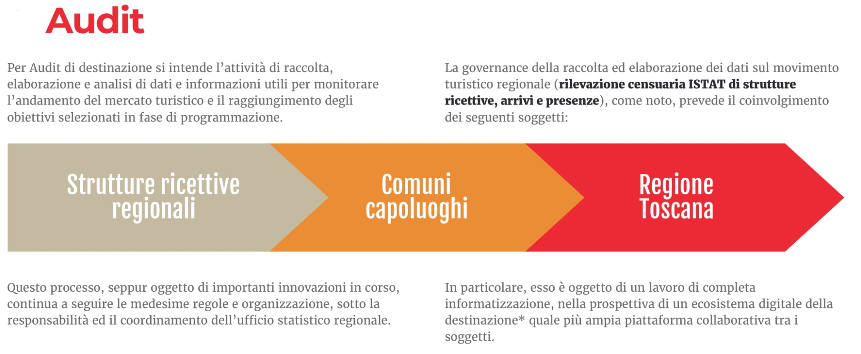
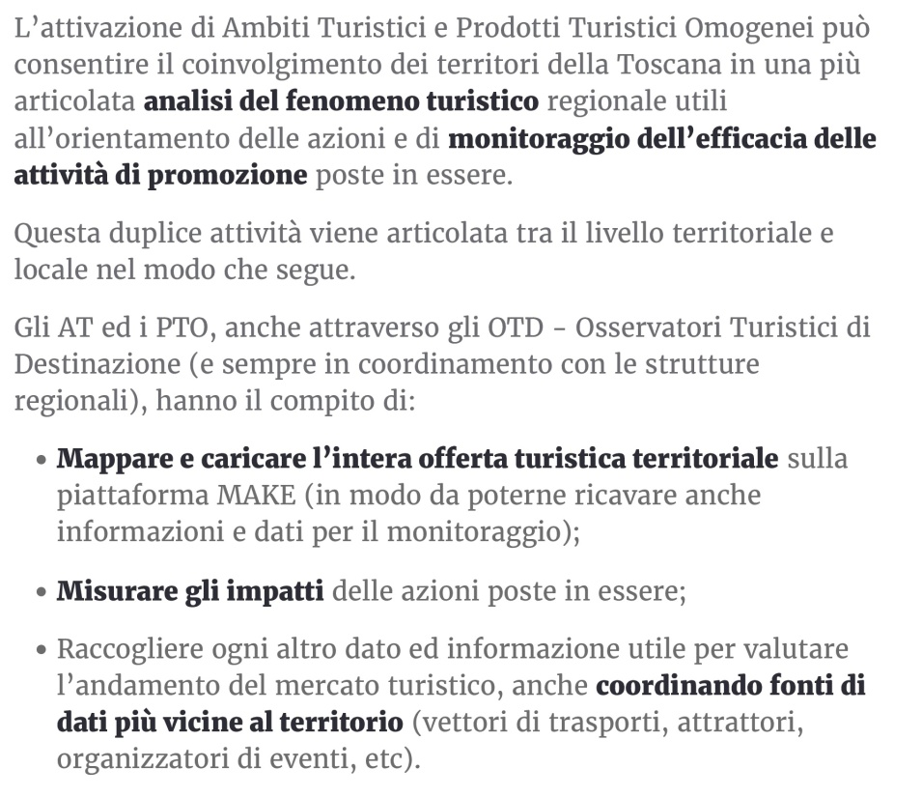
Raccolta, elaborazione
e analisi di dati
Analisi del fenomeno turistico
Monitoraggio dell’attività di promozione

Slide 4
 | ARRIVI
 | TOTALI 2019 | +/- 2018 | TOTALI senza affitti brevi | +/- 2018 | ALBER. 2019 | EXTRA AL. 2019 | AFFITTI 2019
ITALIANI | 866.980 |  | 831.873 |  | 334.257 | 497.616 | 35.107
STRANIERI | 266.535 |  | 253.884 |  | 99.077 | 154.807 | 12.651
TOTALI | 1.133.515 | -8,28 | 1.085.757 | -10,74 | 433.334 | 652.423 | 47.758
PROVINCIA
 | PRESENZE
 | TOTALI 2019 | +/- 2018 | TOTALI senza affitti brevi | +/- 2018 | ALBER. 2019 | EXTRA AL. 2019 | AFFITTI 2019
ITALIANI | 4.389.034 |  | 4.069.643 |  | 1.075.960 | 2.993.683 | 319.391
STRANIERI | 1.519.451 |  | 1.421.924 |  | 409.612 | 1.012.312 | 97.527
TOTALI | 5.908.485 | +1,53 | 5.495.567 | -5,64 | 1.485.572 | 4.005.995 | 416.918
PRESENZE | TOTALI senza affitti brevi |  | AFFITTI 2019 | TOTALI 2019
 | Valori ass. | +/- 2018 | Valori ass. | Valori ass. | +/- 2018
CASTIGLIONE DELLA PESCAIA | 1.482.208 | +8,85 | 118.503 | 1.600.711 | +17,55
FOLLONICA | 522.999 | -11,69 | 113.730 | 636.729 | +7,52
GAVORRANO | 75.645 | -10,36 | 9.019 | 84.664 | -0,32
MASSA MARITTIMA | 154.618 | -20,53 | 4.181 | 158.799 | -18,38
MONTEROTONDO MARITTIMO | 13.190 | +13,75 | 145 | 13.335 | +15.00
MONTIERI | 9.676 | +20,47 | 1.277 | 10.953 | +36,37
ROCCASTRADA | 27.789 | -36,66 | 5.912 | 33.701 | -21,97
SCARLINO | 295.967 | +8,38 | 13.212 | 309.179 | +13,22
AMBITO MAREMMA TOSCANA | 2.582.092 |  | 265.979 | 2.817.741
PROVINCIA | 5.495.567 | -5,64 | 416.918 | 5.908.485 | +1,53

Slide 5
CASTIGLIONE DELLA PESCAIA
 | ARRIVI
 | TOTALI 2019 | +/- 2018 | TOTALI senza affitti brevi | +/- 2018 | ALBER. 2019 | EXTRA AL. 2019 | AFFITTI 2019
ITALIANI | 154.511 |  | 145.589 |  | 42.785 | 102.804 | 8.922
STRANIERI | 73.396 |  | 70.521 |  | 19.372 | 51.149 | 2.875
TOTALI | 227.907 | +0,66 | 216.110 | -4,55 | 62.157 | 153.953 | 11.797
 | PRESENZE
 | TOTALI 2019 | +/- 2018 | TOTALI senza affitti brevi | +/- 2018 | ALBER. 2019 | EXTRA AL. 2019 | AFFITTI 2019
ITALIANI | 1.038.087 |  | 946.008 |  | 181.783 | 764.225 | 92.0796
STRANIERI | 562.524 |  | 536.200 |  | 99.308 | 436.892 | 26.424
TOTALI | 1.600.711 | +17,55 | 1.482.208 | +8,85 | 281.091 | 1.201.117 | 118.503
ARRIVI
PRESENZE
Tipologia di strutture | 2018 | 2019
Strutture ricettive alberghiere ed extra alberghiere | 719.263,20 | 761.647,20
Affitti brevi | 41.023,50 | 39.403,07
TOTALI | 760.286,70 | 801.050,27
IMPOSTA DI
SOGGIORNO

Slide 6
Stagionalità dei Flussi Turistici – Periodo 2010 - 2018
Mese | % presenze |  |  |  |  |  |  | Var. % ‘18/’10
 | 2010 | 2012 | 2014 | 2016 | 2017 | 2018
Gen | 0,1 | 0,1 | 0,1 | 0,1 | 0,1 | 0,1 |  | +2,4
Feb | 0,1 | 0,1 | 0,1 | 0,1 | 0,0 | 0,1 |  | -13,6
Mar | 0,2 | 0,3 | 0,1 | 0,9 | 0,1 | 0,6 |  | +209,5
Apr | 1,4 | 2,6 | 2,8 | 1,9 | 3,8 | 3,3 |  | +156,3
Mag | 5,8 | 4,6 | 4,7 | 7,0 | 4,3 | 7,1 |  | +34,4
Giu | 14,6 | 12,5 | 15,7 | 14,6 | 16,9 | 14,9 |  | +10,6
Lug | 28,8 | 29,8 | 26,5 | 25,8 | 26,4 | 25,6 |  | -3,5
Ago | 33,0 | 34,2 | 32,7 | 31,5 | 30,9 | 30,3 |  | -0,3
Set | 12,2 | 11,2 | 13,8 | 13,5 | 12,9 | 13,2 |  | +17,0
Ott | 3,4 | 4,4 | 3,5 | 4,4 | 4,3 | 4,4 |  | +40,2
Nov | 0,2 | 0,1 | 0,1 | 0,1 | 0,1 | 0,1 |  | -9,6
Dic | 0,1 | 0,1 | 0,1 | 0,1 | 0,1 | 0,2 |  | +31,8

Slide 7

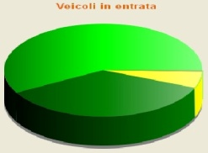
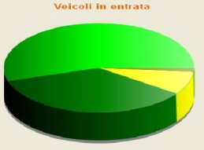
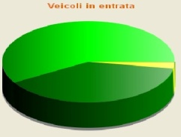
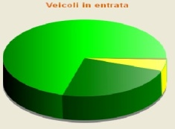
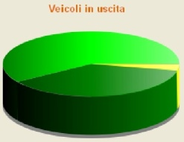
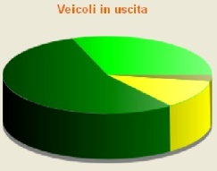
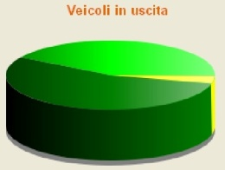
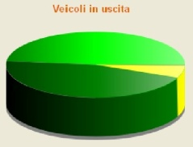
Rilevatori di velocità
ENTRATA |  | PUNTA ALA |  | CASA MORA |  | SP 3 DEL PADULE |  | SP 158 COLLACCHIE
 |  | Veicoli | % | Veicoli | % | Veicoli | % | Veicoli | %
 | < 50 Km/h | 102.962 | 58,10 | 233.216 | 54,80 | 224.348 | 58,58 | 202.120 | 70,70
 | 51-70 Km/h | 63.174 | 35,65 | 150.645 | 35,40 | 148.040 | 38,66 | 67.955 | 23,77
 | 71-90 Km/h | 10.211 | 5,76 | 35.510 | 8.34 | 10.190 | 2,66 | 13.673 | 4,78
 | > 91 Km/h | 879 | 0,50 | 6.205 | 1,46 | 381 | 0,10 | 2.136 | 0,75
 |  | 177.226 |  | 425.576 |  | 382.959 |  | 285.884
1.271.645
USCITA |  | PUNTA ALA |  | CASA MORA |  | SP 3 DEL PADULE |  | SP 158 COLLACCHIE
 |  | Veicoli | % | Veicoli | % | Veicoli | % | Veicoli | %
 | < 50 Km/h | 110.866 | 59,37 | 119.570 | 30.43 | 148.678 | 41,42 | 121.877 | 48,28
 | 51-70 Km/h | 69.695 | 37,32 | 215.460 | 64,84 | 196.013 | 54,61 | 114,219 | 45,24
 | 71-90 Km/h | 5.887 | 3,15 | 47.483 | 12,09 | 13.775 | 3,84 | 15.185 | 6,01
 | > 91 Km/h | 293 | 0,16 | 10.364 | 2,64 | 456 | 0,13 | 1.178 | 0,47
 |  | 186.741 |  | 393.227 |  | 358.922 |  | 252.459
1.191.349
PUNTA ALA
CASA MORA
SP 3 DEL PADULE
SP 158 COLLACCHIE
Rilevazioni: Punta Ala dal 23/7 al 13/10
Casa Mora dal 23/7 al 13/10
SP 3 Padule dal 24/7 al 13/10
SP 158 Collacchie dal 24/7 al 13/10

Slide 8
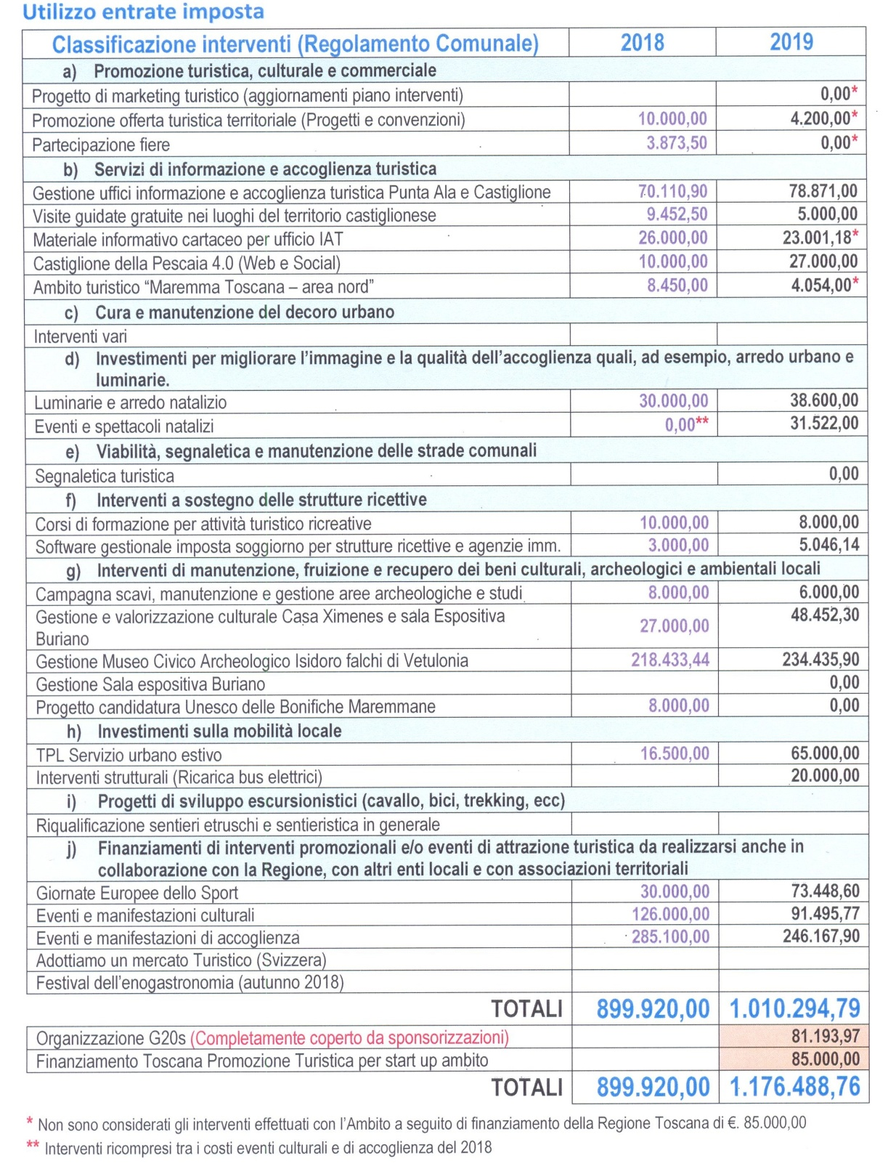
Imposta di soggiorno
+40.763,57
Spese turismo
+276.568,76

Slide 9
COSTRUIAMO IL PROGETTO
“TURISMO 2020”

Slide 10
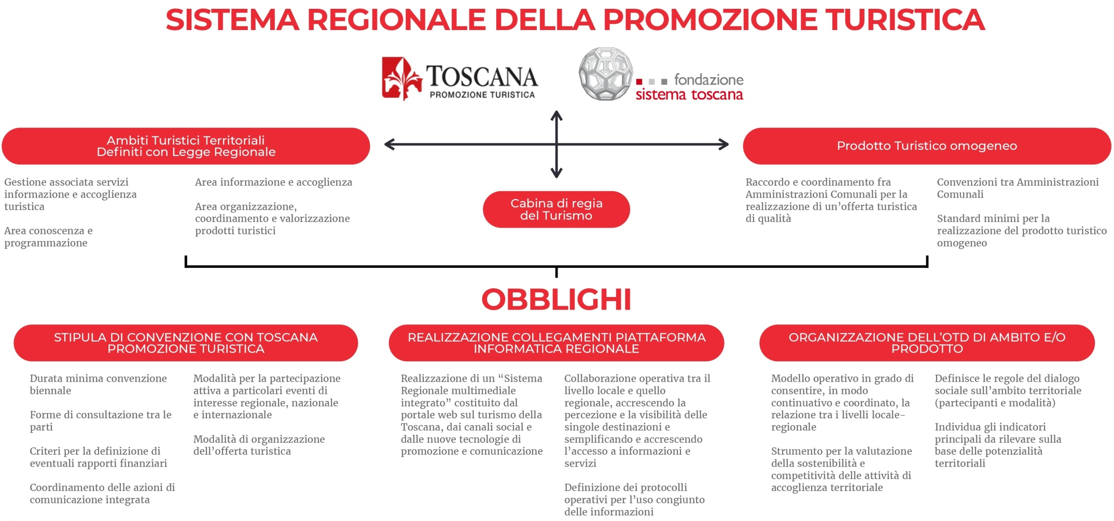
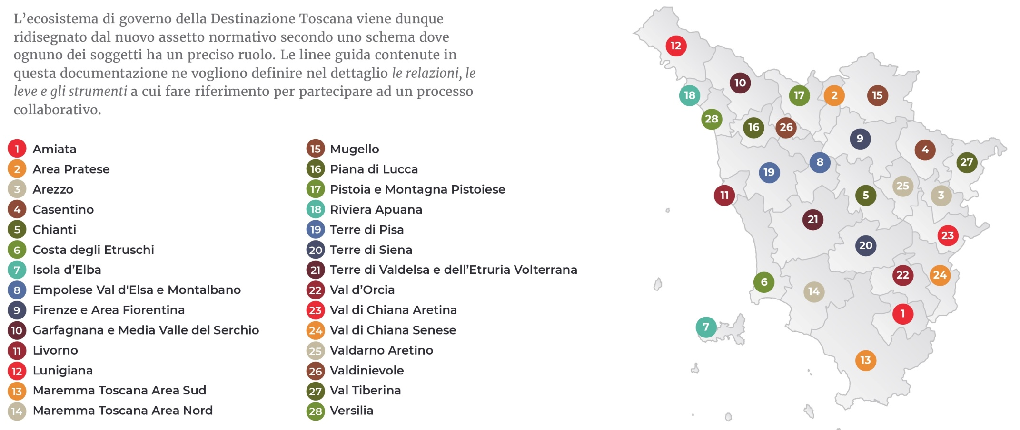

Slide 11







Slide 12
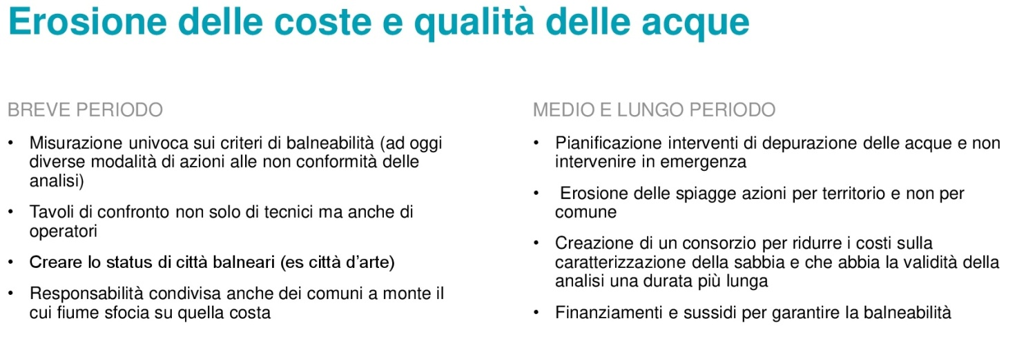


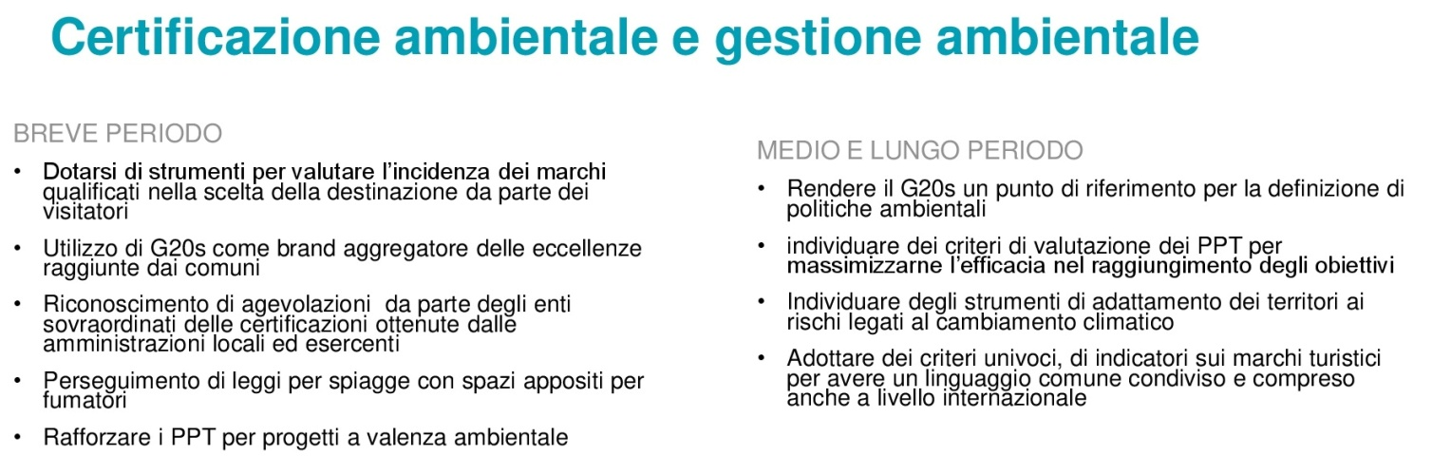

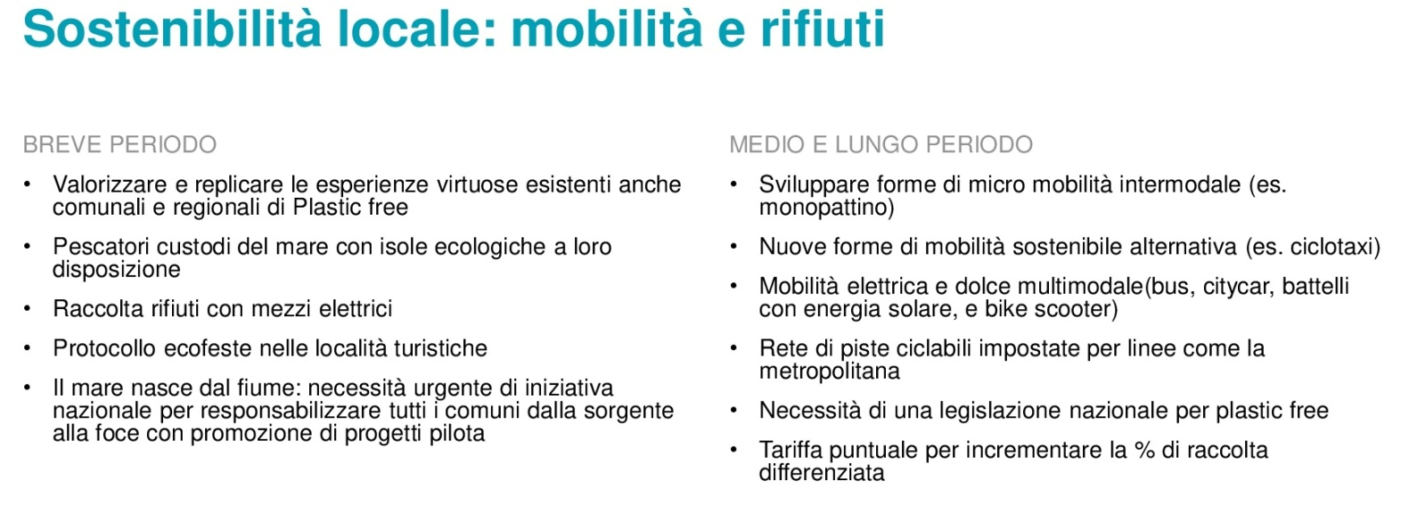

Legge Salva Mare
Rifiuti Accidentalmente Pescati
Rifiuti Volontariamente Raccolti
Materiale spiaggiato non più rifiuto
Novità dal Parlamento

Slide 13
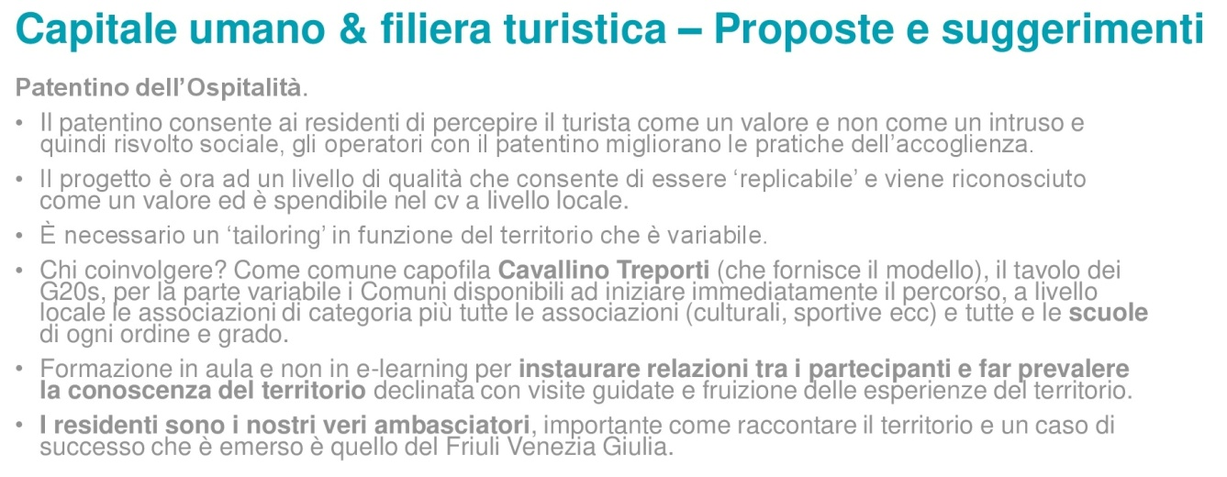

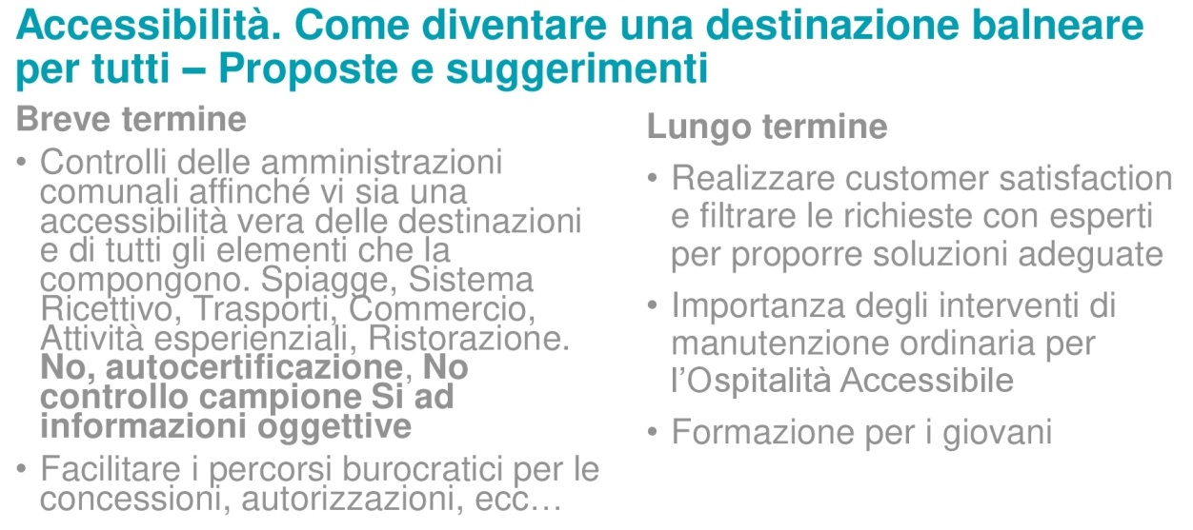
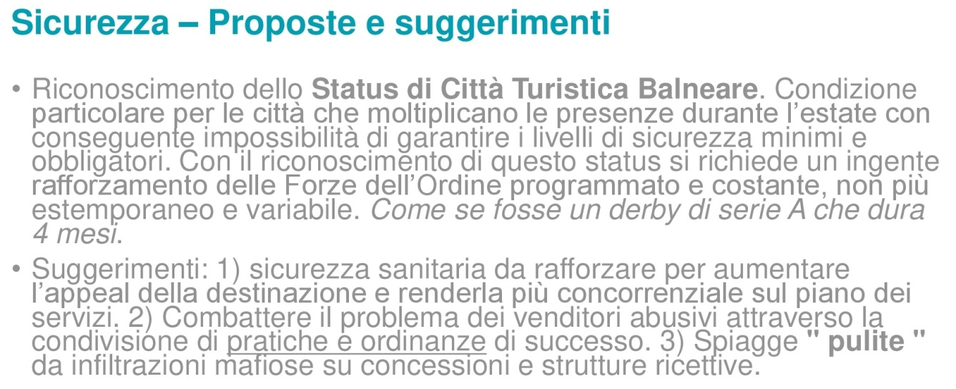

Slide 14
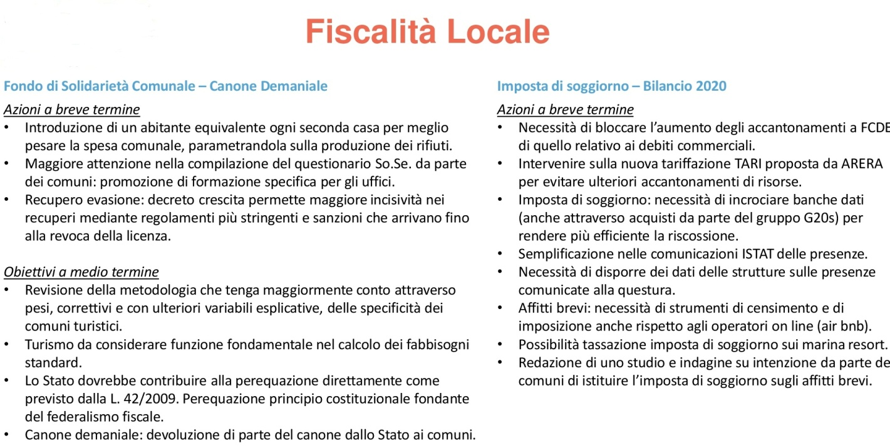

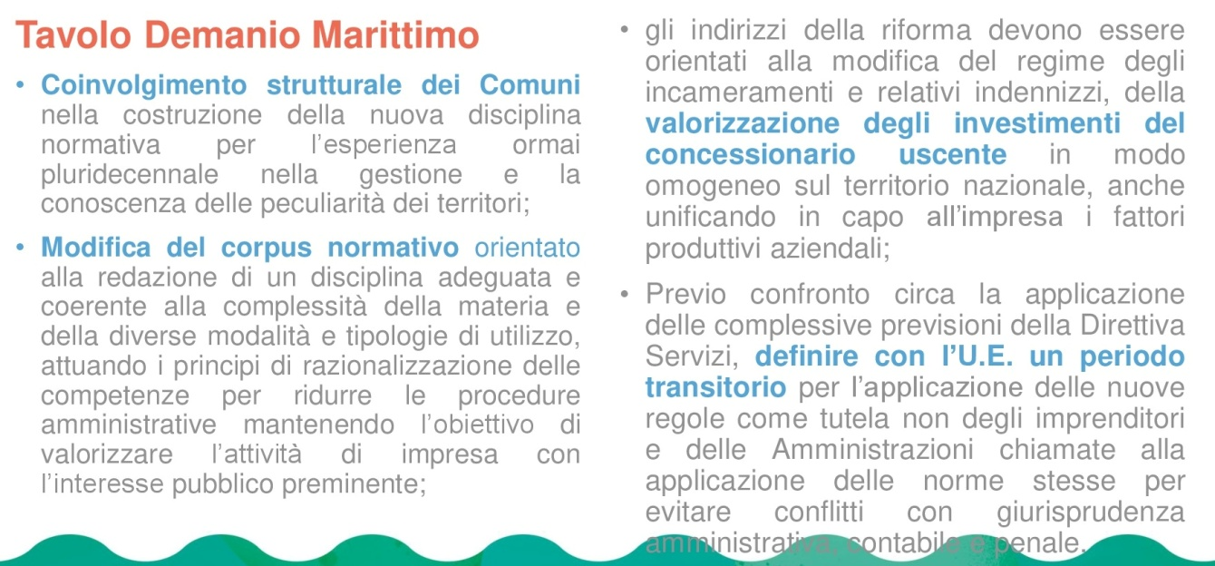


Slide 15

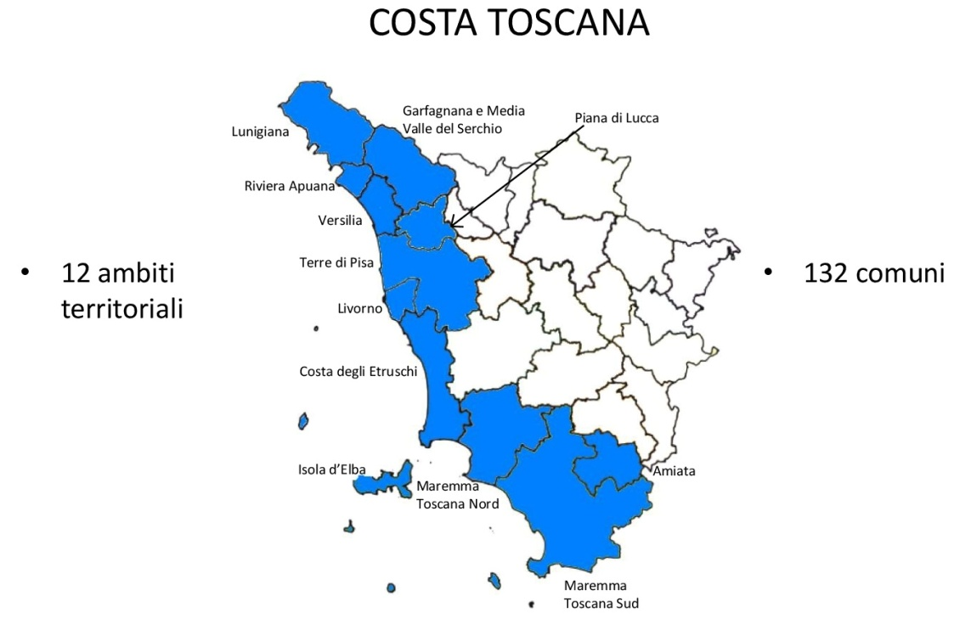



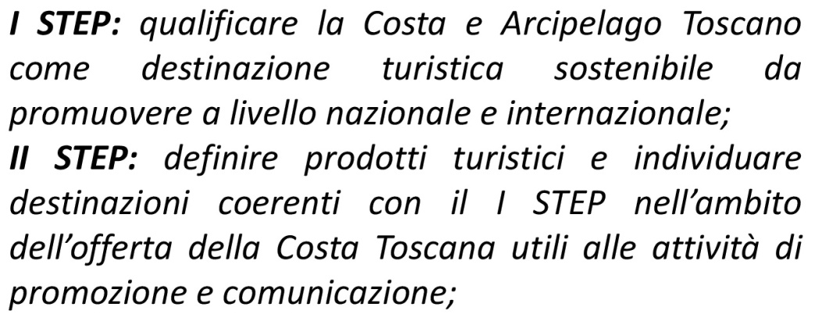

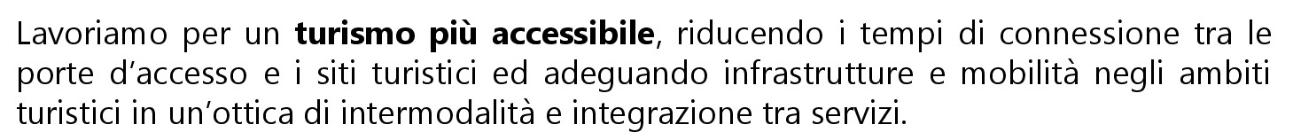

Slide 16
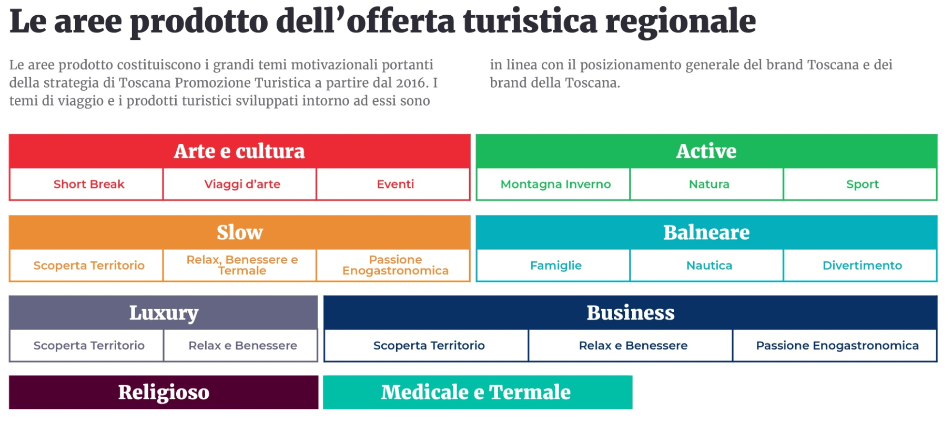
Azioni di promozione Turistica (Piano di Ambito):
Partecipazione alla formazione e gestione Piano Operativo Ambito
Piano Operativo di Ambito, presentato nell’incontro del 25 novembre,
approvato da Toscana Promozione Turistica
Toscana Promozione Turistica invia alle imprese le varie comunicazioni per
la partecipazione alle attività di promozione nelle varie forme: B2B e B2C

Slide 17
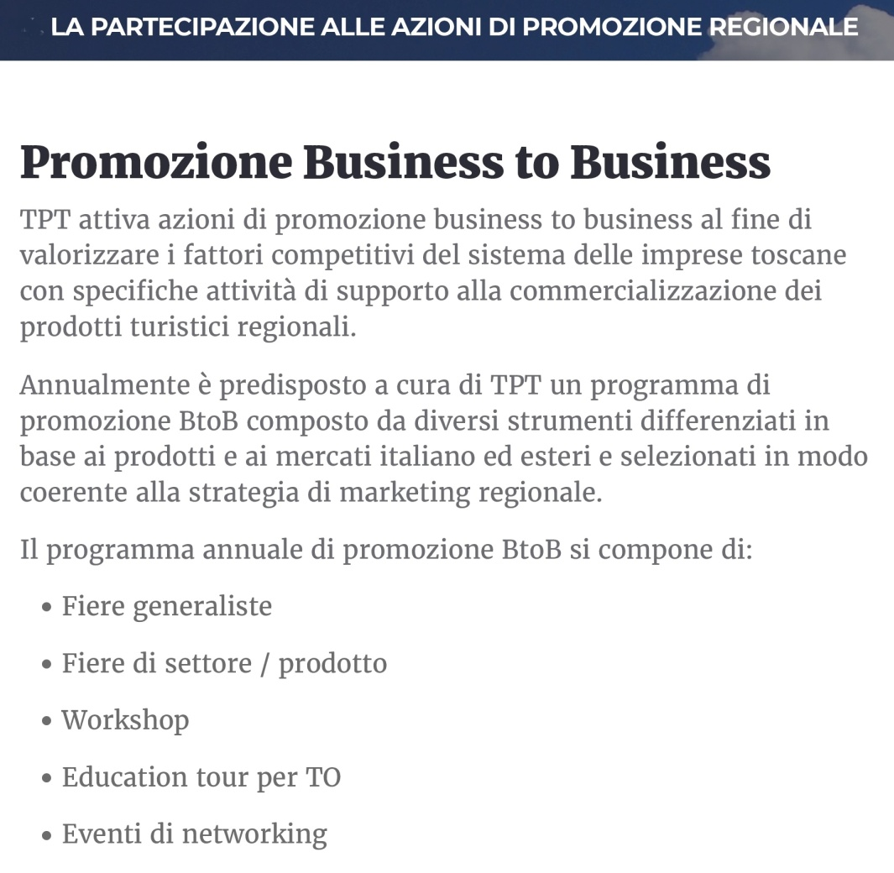



http://www.toscanapromozione.it

Slide 18
#Castiglione sicura (Mobilità e viabilità):
Conferma progetto mobilità con Tiemme
Attuazione, in forma sperimentale, collegamenti urbani Punta Ala
Rifacimento segnaletica verticale e orizzontale
Revisione regolamento suoli pubblici per premialità
Predisposizione nuova regolamentazione accesso aree ZTL
Ampliamento ZTL zona Piazza Pascoli

Slide 19
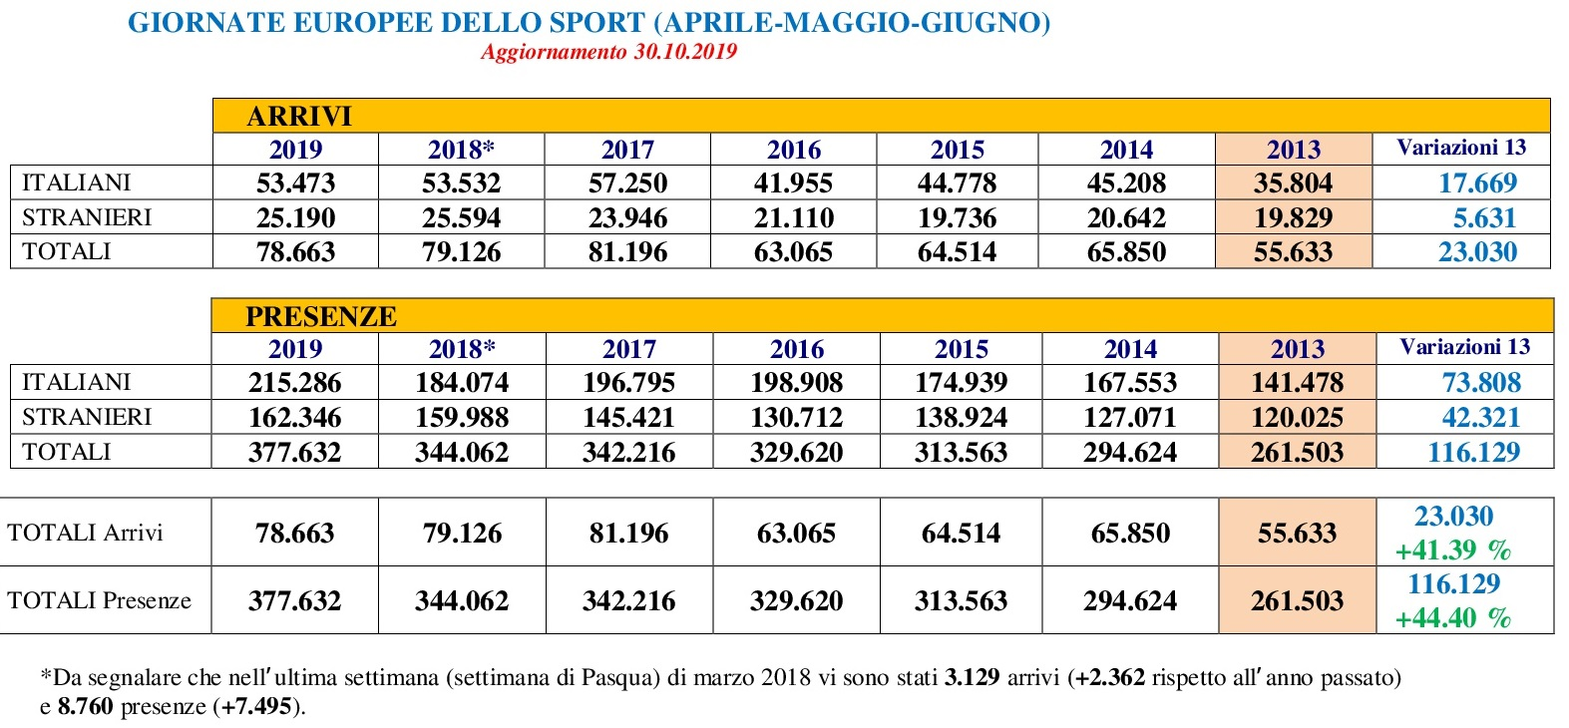
#Castiglione eventi:
Giornate Europee dello Sport (11 Aprile-21 Giugno)
Conferma dei progetti eventi culturali, accoglienza, e natalizi

Slide 20






Slide 21
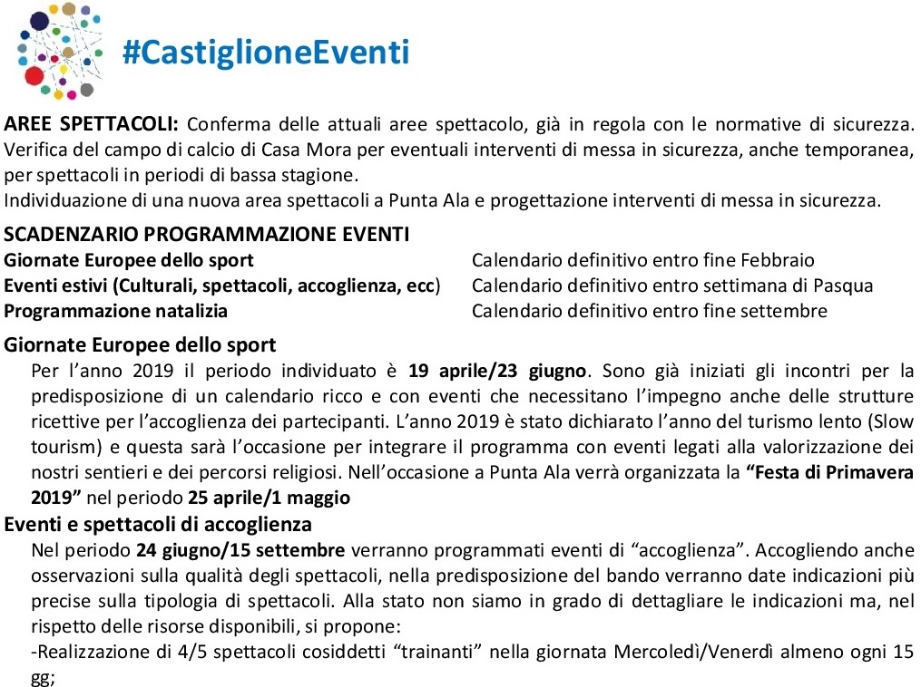






Ottobre

Slide 22
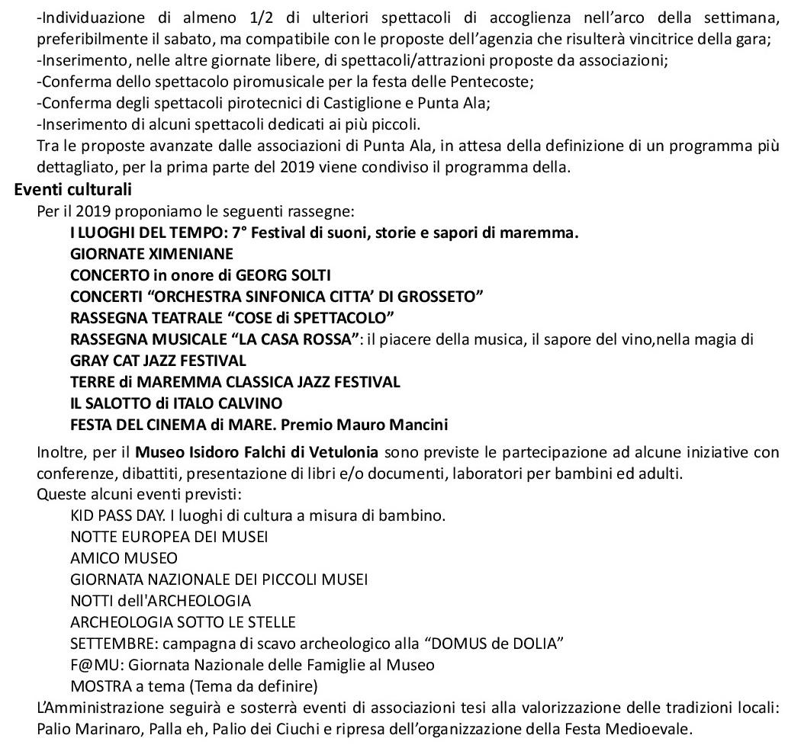



Conferma iniziative…..

Slide 23




Brand e territorio:
Contratto affidato per 3 anni
Revisione del portale turistico in armonia con visittuscany.com

Slide 24
Affitti Sicuri:
Promozione accoglienza diffusa
La situazione e i numeri in Toscana
Dal primo marzo 2019, infatti, anche chi affitta a fini turistici un immobile, o una parte di esso, adibito a civile abitazione deve, entro 30 giorni dell’avventura locazione, darne comunicazione indicando una serie di dati tra cui il numero degli alloggiati.
Sono 24.493 gli appartamenti per locazioni turistiche che si sono registrati sul portale della Regione Toscana con 114.723 posti letto
La situazione e i numeri della Maremma
La provincia di Grosseto è divisa in tre ambiti turistici: Maremma Nord, Maremma Sud e Amiata che comprende anche il versante senese della montagna.
Questi sono i numeri in dettaglio dei tre ambiti:
Maremma Nord 1.913 appartamenti con 9.564 posti letto
Maremma Sud 1.126 appartamenti con 5.396 posti letto
Amiata 80 appartamenti con 421 posti letti
La situazione e i numeri di Castiglione della Pescaia
Sono 1.037 le comunicazioni registrate nel portale regionale, per un totale di 2.202 camere e 5.060 posti letto

Slide 25
Formazione e informazione operatori del turismo:
Potenziamento attività formativa “Patentino dell’ospitalità”
Corsi di formazione a sostegno delle imprese del commercio e del turismo
Patentino dell’ospitalità
Progetto di formazione permanente per valorizzare
e promuovere il territorio ottimizzando le risorse
Umane in materia di turismo, attraverso corsi
specialistici, corsi esperenziali e seminari, tenuti
da docenti qualificati, completamente gratuiti,
aperti a tutti.
Gli incontri informativi e divulgativi su tematiche di interesse collettivo nell'ambito turistico hanno anche lo scopo di creare uno spazio di confronto e di riflessione comune.
A conclusione del progetto verrà rilasciato a tutti i partecipanti un attestato che certificherà corsi e seminari svolti, dando conto del percorso formativo effettuato.

Slide 26
CONOSCERE IL TERRITORIO
"A spasso per il Borgo"
Visita guidata all'interno del borgo storico di Castiglione della Pescaia.
"Eccellenze di arte"
Visita guidata al Giardino di Ritorno di Rodolfo Lacquaniti. Arte Contemporanea
"Vini della Maremma"
Incontro con l'Associazione LA STRADA DEL VINO. Corso di avvicinamento alla produzione vitivinicola locale.

Slide 27
Il TURISMO non ha confini.
Le bellezze dell'Ambito
Massa Marittima: Visita guidata alla città, storia ed arte.
Monterotondo: Visita guidata al Parco delle Biancane e al Geomuseo MUBIA
Gavorrano: Visita guidata al Parco Minerario naturalistico e al Museo della Miniera.
(intera giornata)

Slide 28
INNOVAZIONE
“Software STAYTOUR”
Incontro con la Società HYKSOS.
Guida all'utilizzo della piattaforma per la gestione dati e imposta.
“Crea, promuovi, integra: comunicazione digitale"
Incontro con FONDAZIONE SISTEMA TOSCANA, Dott.ssa Costanza Giovannini. Guida alla promozione territoriale on-line
“Turismo Accessibile”
Incontro con Associazione HANDY SUPERABILE.
Guida alla creazione di spazi per un vero turismo accessibile

Slide 29
Interventi strutturali:
Riqualificazione Via Roma
€. 1.450.000,00
Ciclovia Tirrenica
€. 2.300.000,00
Riequilibrio e ripascimento arenile Castiglione della Pescaia (2 fasi)
€. 11.500.000,00
Recupero e riequilibrio arenile Punta Ala
€. 5.100.000,00
Sistemazione manti stradali stradali
€. 500.000,00

Slide 30
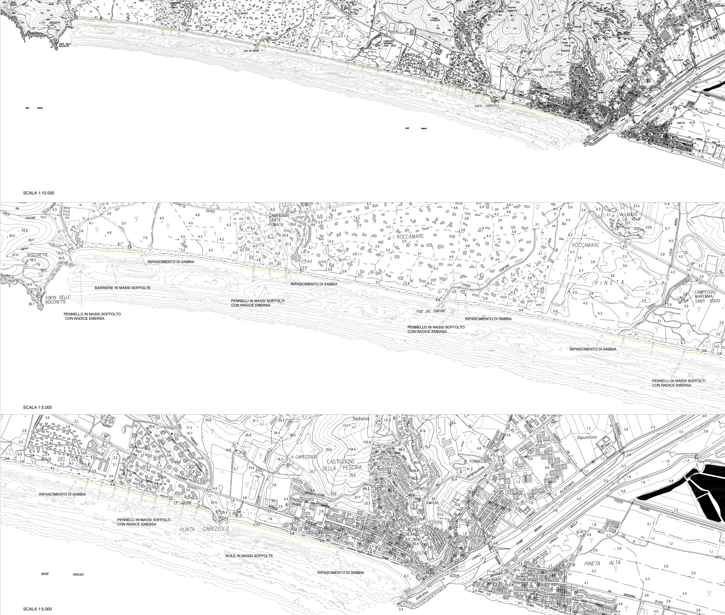
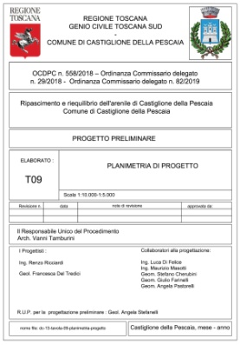

Slide 31
…ed infine
…a VIESTE
Regione | Provincia | Comune | Arrivi |  |  | Presenze
 |  |  | Italiani | Stranieri | Totale | Italiani | Stranieri | Totale
EMILIA-ROMAGNA | RIMINI | Rimini | 1.380.072 | 476.196 | 1.856.268 | 5.233.199 | 2.227.101 | 7.460.300
VENETO | VENEZIA | Cavallino Trepporti | 175.794 | 590.401 | 766.195 | 1.116.957 | 5.145.005 | 6.261.962
VENETO | VENEZIA | Jesolo | 517.786 | 718.342 | 1.236.128 | 2.227.949 | 3.305.125 | 5.533.074
VENETO | VENEZIA | San Michele al Tagliamento | 227.648 | 491.889 | 719.537 | 1.487.000 | 3.646.279 | 5.133.279
VENETO | VENEZIA | Caorle | 235.886 | 414.702 | 650.588 | 1.380.897 | 2.909.333 | 4.290.230
EMILIA-ROMAGNA | RIMINI | Riccione | 765.921 | 113.169 | 879.090 | 3.015.512 | 614.806 | 3.630.318
FRIULI-VENEZIA GIULIA | UDINE | Lignano Sabbiadoro | 257.553 | 433.601 | 691.154 | 1.270.473 | 2.303.461 | 3.573.934
EMILIA-ROMAGNA | RAVENNA | Cervia | 689.556 | 95.229 | 784.785 | 2.984.289 | 554.817 | 3.539.106
EMILIA-ROMAGNA | FORLI'-CESENA | Cesenatico | 474.411 | 92.343 | 566.754 | 2.816.080 | 613.142 | 3.429.222
CAMPANIA | NAPOLI | Sorrento | 131.225 | 622.696 | 753.921 | 298.196 | 2.446.522 | 2.744.718
EMILIA-ROMAGNA | FERRARA | Comacchio | 201.906 | 108.726 | 310.632 | 1.391.823 | 941.488 | 2.333.311
EMILIA-ROMAGNA | RIMINI | Bellaria-Igea Marina | 323.897 | 71.610 | 395.507 | 1.777.241 | 450.475 | 2.227.716
PUGLIA | FOGGIA | Vieste | 236.675 | 54.442 | 291.117 | 1.591.470 | 330.564 | 1.922.034
EMILIA-ROMAGNA | RIMINI | Cattolica | 299.716 | 53.758 | 353.474 | 1.545.852 | 322.832 | 1.868.684
FRIULI-VENEZIA GIULIA | GORIZIA | Grado | 73.764 | 228.862 | 302.626 | 354.257 | 1.044.003 | 1.398.260
VENETO | VENEZIA | Chioggia | 175.310 | 91.340 | 266.650 | 866.768 | 516.431 | 1.383.199
TOSCANA | GROSSETO | Castiglione della Pescaia | 152.537 | 73.666 | 226.203 | 846.224 | 514.637 | 1.360.861
CAMPANIA | NAPOLI | Forio | 151.376 | 65.638 | 217.014 | 828.683 | 499.003 | 1.327.686
CAMPANIA | NAPOLI | Ischia | 184.183 | 47.798 | 231.981 | 998.334 | 280.575 | 1.278.909
SARDEGNA | SASSARI | Arzachena | 77.892 | 148.573 | 226.465 | 414.672 | 792.103 | 1.206.775
TOSCANA | LIVORNO | San Vincenzo | 85.747 | 78.593 | 164.340 | 465.307 | 679.826 | 1.145.133
TOSCANA | GROSSETO | Orbetello | 174.927 | 29.684 | 204.611 | 967.249 | 177.318 | 1.144.567
SARDEGNA | SASSARI | Alghero | 99.613 | 197.929 | 297.542 | 322.362 | 806.057 | 1.128.419
TOSCANA | LIVORNO | Bibbona | 99.579 | 55.207 | 154.786 | 721.298 | 403.237 | 1.124.535
TOSCANA | GROSSETO | Grosseto | 211.878 | 38.120 | 249.998 | 916.994 | 203.981 | 1.120.975
SICILIA | MESSINA | Taormina | 88.701 | 271.057 | 359.758 | 182.333 | 921.018 | 1.103.351
VENETO | ROVIGO | Rosolina | 76.456 | 65.989 | 142.445 | 512.268 | 543.031 | 1.055.299
TOSCANA | LUCCA | Viareggio | 138.535 | 94.650 | 233.185 | 620.612 | 406.594 | 1.027.206

Slide 32

Grazie

